Slide 1


שלב הדרישות
תרגול מס' 3 הנדסת תוכנה
סמסטר א תש"פ

Slide 2
שלבי הנדסת תוכנה
V
יזום
בחירת מתודולוגיית פיתוח
דרישות
תכנון
מימוש
בדיקות
תחזוקה
V

Slide 3
דרישה - Requirement
תכונה או יכולת של המוצר הנדרשת:
למשתמש , לצורך פתרון בעיה או השגת מטרה
לעמידה בחוזה, בתקן או במסמך מחייב אחר

Slide 4
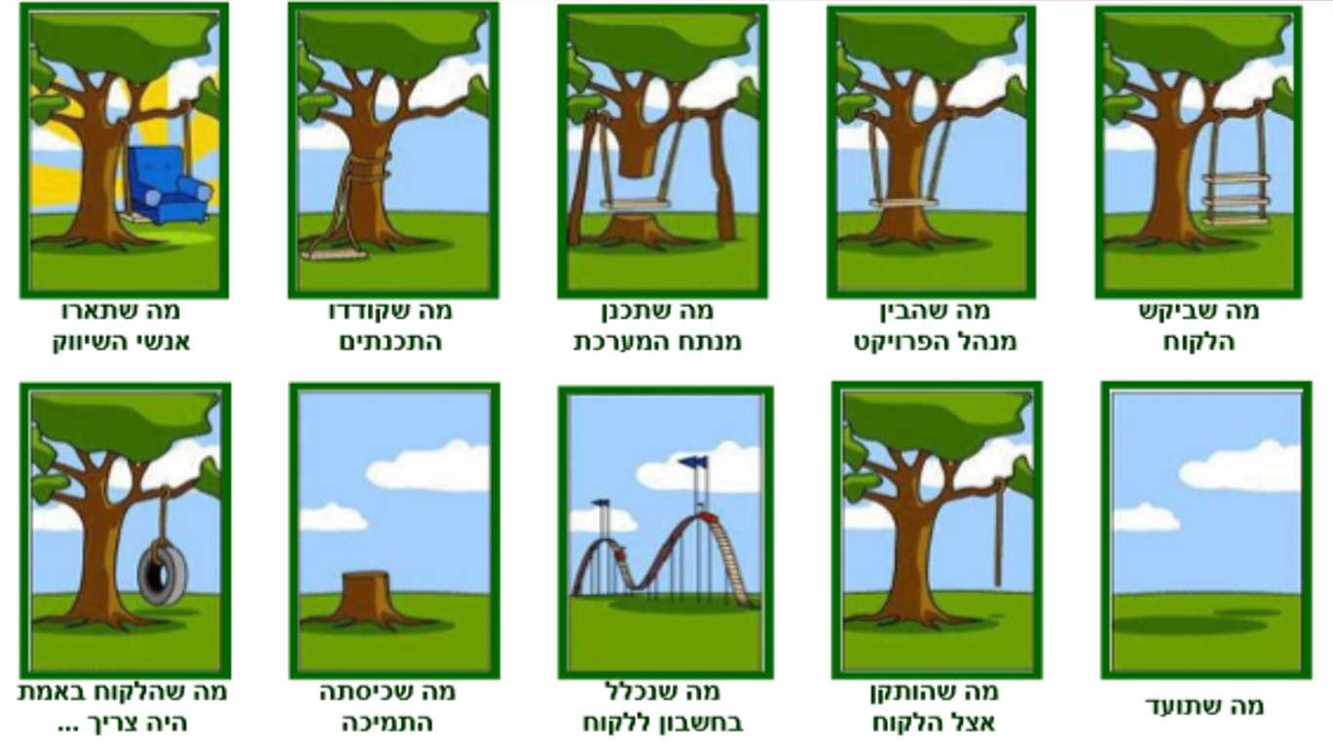

Slide 5
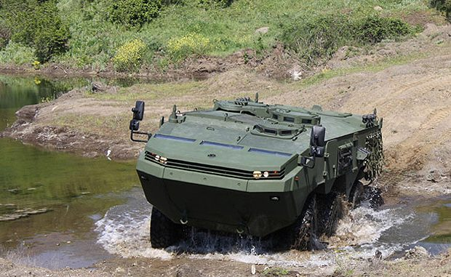
DOD LAMP-H PROJECT
מאמר שעוסק במערכת מאוד גדולה שנכשלה והסיבה העיקרית: ניהול לא נכון של בעלי העניין בפרויקט
מדובר בפרויקט צבאי של משרד ההגנה האמריקאי
עלה צורך לכלי רכב שיודע להתנהל במים וביבשה
זוהו 2 גישות לסוג הכלי בקרב העלי העניין בפרויקט:
קבוצה ראשונה, דמיינו את הכלי LAMP-H – כל שניתן להעמיס עליו הרבה מטען במהירות נמוכה
קבוצה שנייה – טענה שהמטען אמור להיות נמוך והמהירות גבוהה

Slide 6
DOD LAMP-H PROJECT
בנוסף, הקבוצות השונות הציעו טכנולוגיות שונות וכמויות שונות שיש לייצר מהכלי הזה
לבסוף – הפרויקט נכשל לכן, חשוב מאוד לזהות את בעלי העניין בפרויקט ויחד איתם נוכל להבין את מטרות הפרויקט.

Slide 7

מטרות הפרויקט - SMART
ספציפיותSpecific -
מדידMeasurable -
ניתן להשגה - Attainable
רלוונטי - Relevant
זמן לבחינה אם הושג - Time-bound

Slide 8
בעלי העניין בפרויקט
בעל עניין- כל גורם המושפע מפיתוח התוכנה או אחראי באופן כלשהוא על פיתוח התוכנה. האינטרס שלהם יכול להיות לחיוב או לשלילה.
כל בעל עניין "רואה" את המערכת אחרת בעיני רוחו ולכן חשוב להגדיר מסמך דרישות ברור
דוגמאות לבעלי עניין:
משתמשים
לקוחות
מפתחים
מנהלים

Slide 9
איך לזהות את בעלי העניין בפרויקט?
ראיונות – מקיימים שיחות וראיונות מובנים ומנסים לגלות ולתחקר למי יש עוד עניין בפרויקט / מניעים / מטרות.
מומחים – הזמנת מומחים בתחום שיודעים לזהות את בעלי העניין הרלוונטיים לתחום.
צפייה במבנה הארגוני – לעיתים זמין באתר החברה / לבקש מבעלי העניין שכבר זוהו.
סיעור מוחות – צוות הפיתוח מעלה רעיונות אפשריים לבעלי עניין נוספים.
לחקור – פרויקטים קודמים שקשורים לדומיין שאנו עוסקים בו.

Slide 10
סוגי הדרישות
ישנם שני סוגי דרישות עיקריים:
דרישות פונקציונלית – השירות או ההתנהגות שהמערכת מספקת מגדירות את תכולת הפתרון, מקבלות מענה ספציפי וישיר בתוך הפתרון (התכן/המימוש)
דרישות לא-פונקציונלית – כל השאר, כגון ביצועים, אמינות, תיעוד, קלות שימוש, קלות הרחבה, ממשק, ועוד. מגדירות מאפיינים ואילוצים על אופן מימוש תכולת הפתרון. מקבלות מענה כאשר הפתרון הנבחר (התכן/המימוש) עומד במאפיינים ובאילוצים המוגדרים.

Slide 11
דרישות פונקציונאליות
דרישה תפעולית - דרישה המתייחסת לתפעול, לאינטראקציה או להתנהגות של המוצר (נפח אחסון, ניצולת מעבד)
דרישת מידע - דרישה המתייחסת לישויות המידע בהן נדרשת התוכנה לטפל, לקלוט – לאחסן, לאחזור, לעבוד, להפיק כפלט (מבני נתונים, מאגרי מידע)

Slide 12
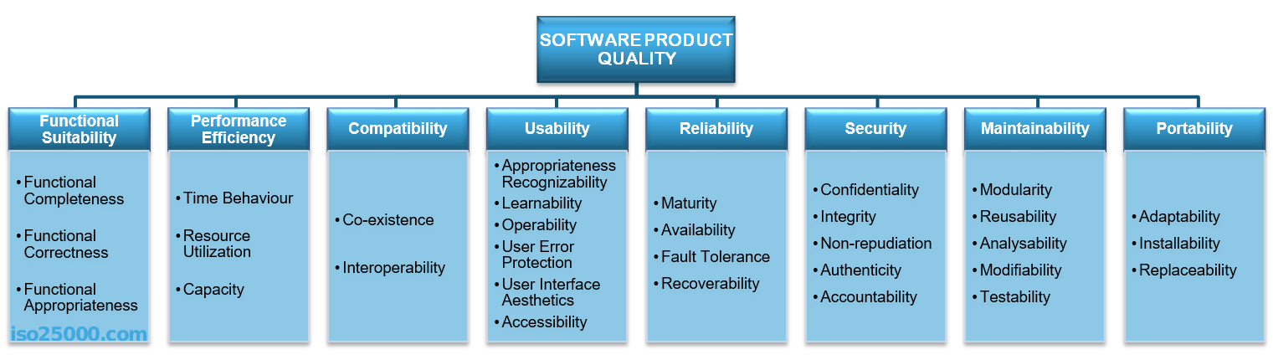
דרישות לא פונקציונאליות

Slide 13
דרישות לא פונקציונאליות
התאמה פונקציונאלית ((Functional suitability – שלמות פונקציונאלית, פיצ'רים הכרחיים, עד כמה המערכת מספקת תוצאות נכונות. יעילות ביצועים (Performance efficiency) – מוצר התוכנה רץ מהר, כמות המשאבים שאנו צורכים. תאימות (Compatibility) – יכול להחליף מידע ולהתממשק עם מערכות נוספות. שימושיות (usability) - תרומת המוצר למשתמש בביצוע משימותיו ובהשגת מטרותיו, ממשק משתמש נוח והבנה מהירה איך להשתמש במוצר.
אמינות (reliability) - פעולה ללא תקלות לאורך זמן.

Slide 14
דרישות לא פונקציונאליות
דרישות ביצועים (Performance Requirements)- פרמטרים ניתנים למדידה לגבי ביצועי התוכנה. זמינות (availability) - שירות רצוף, התאוששות מהירה מתקלות, תפקוד על-אף בעיות. בטיחות (safety) - שמירה על חייהם ובריאותם (הפיזית והנפשית) של מפעילים ומשתמשים בטחון (security) - הגנה על מרכיבי המערכת ועל המידע בה היא מטפלת. אחזקתיות (maintainability) - היכולת לערוך בקלות שינויים ותיקונים במוצר, עד כמה קל לבדוק את המערכת. ניוד (Portability) - מידת האפקטיביות שבה ניתן להעביר מערכת תוכנה/רכיב מחומרה אחת/ סביבה תפעולית אחת לאחרת

Slide 15
שאלות ממבחנים
שאלה 2ב (6 נק)
בניתוח אפליקציה ליצירת אלבומים דיגיטליים מהתמונות בטלפון הסלולרי נאמרה הדרישה- נפח הזיכרון המוקצה לשימוש האפליקציה הוא 10Gb ועל התוכנה להתריע כאשר %90 מנפח זה כבר מנוצל הינו:
א. דרישה תפעולית
ב. דרישת ביצועים
ג. משפט המכיל דרישה פונקציונלית ודרישה לא פונקציונלית
ד. משפט המכיל סתירה פנימית
ה. משפט המכיל דרישה מפורשת ודרישה מרומזת

Slide 16
שאלות ממבחנים
שאלה 1 (5 נק)
בתוכנה הפופולארית "תנו לגדול בשקט" ישנם 10,000 משתמשים רשומים המשתמשים המערכת בתדירות של 10 שעות בשבוע.
לאחרונה התגלה באג במערכת התוכנה, התקלה נותחה ותוקנה.
חישבו ומצאו שעלות תיקון התקלה הגיעו ל-500,000 ₪.
אילו בשלב הגדרת הדרישות היו מוסיפים דרישה שהייתה מונעת את התקלה, כמה להערכתך הייתה עלות הטיפול?
א. כ–500,000 ₪.
ב. כ–50,000 ₪.
ג. כ- 5,000-10,000 ₪.
ד. 0 ₪, או סכום זניח אחר.
ה. אין שום בסיס להערכה שכזו ולא ניתן לחשב את העלויות.

Slide 17
שאלות ממבחנים
שאלה 2 (6 נק)
הגדר מהי דרישה פונקציונלית ומהי דרישה לא פונקציונלית.
תן דוגמא ל-2 סוגי הדרישות המוזכרות לעיל
____________________________________________________________________________________________________________________________________________________________________________________________________________________________________________________________________________________________________________

Slide 18
שאלות ממבחנים
תקן ISO 25010 אשר מגדיר מודל איכות למערכות תוכנה. התקן מגדיר את הסוגים הבאים של דרישות איכות (דרישות לא פונקציונאליות):
Usability | Compatibility | Performance efficiency | Functional suitability
Portability | Maintainability | Security | Reliability
חברת AndroSoft מתמחה בפיתוח אפליקציות אנדרואיד. לאחרונה, התקבלו תלונות רבות של לקוחות בנוגע לאיכות האפליקציות המפותחות. בטבלה הבאה תמצאו מספר תלונות של לקוחות. עליכם להתאים לכל תלונה סוג אחד בלבד של דרישת איכות המתאים ביותר לליקוי המתואר בתלונה. למשל, אם התלונה היא "המסך הראשי של האפליקציה לא ברור ולקח למשתמשים זמן רב להתמצא בו" – יש לציין את סוג הדרישה Usability.
במידה ואתם מוצאים כמה אפשרויות, יש לציין את הסוג המתאים ביותר (כלומר שהתלונה עוסקת בעיקר בו).

Slide 19
שאלות ממבחנים
Usability | Compatibility | Performance efficiency | Functional suitability
Portability | Maintainability | Security | Reliability
# | תיאור התלונה | סוג הדרישה המופרת
1 | בפרויקט לפיתוח אפליקציית מצלמה הלקוח המאוכזב טען: "לא ייתכן שבאפליקציית מצלמה לא יהיה אפשר לתקן את הבהירות של התמונה המצולמת!".
2 | בפרויקט לפיתוח אפליקציית ניווט בתוך בניינים אמר הלקוח בסיומו: "סך הכל ביצועי הניווט סבירים רק חבל שהאפליקציה לא 'מסונכרנת' עם Waze. נראה שאם האפליקציה היתה יודעת לקבל את המידע מ-,Waze יכולת הניווט בתוך הבניין היתה הרבה יותר מוצלחת."
3 | בפרויקט לפיתוח אפליקציה לשמיעת שירים (נגן) התקבלה התלונה הבאה: "הלקוחות מתלוננים שמאז שהתקינו את האפליקציה, הם לא מצליחים להפעיל נגנים אחרים במכשיר הטלפון. כאשר מסירים את התקנת האפליקציה – הנגנים הקודמים חוזרים לפעולה."
4 | בפרויקט לפיתוח אפליקציית מתכונים לטבעוניים התלונן הלקוח: "גילינו ש-80% מאלו שהורידו את האפליקציה הסירו אותה מיד עם פתיחתה! זה כלל לא מפתיע – בתיאור אשר מופיע בחנות האפליקציות לא מצוין כלל שמדובר במתכונים לטבעונים!"
5 | בפרויקט לפיתוח אפליקציית תשלומים לעירייה התקבלה התלונה: "לקוח התקשר וציין כי לאחר שהזין את כל פרטי התשלום במשך כמה דקות, כבה המכשיר כיוון שנגמרה הסוללה, ולאחר טעינתו גילה כי כל המידע שהזין נמחק כלא היה."
Functional suitability
Compatibility
Compatibility
Usability
Reliability

Slide 20
שאלות ממבחנים
למדנו על תקן ISO 25010 אשר מגדיר מודל איכות למערכות תוכנה. התקן מגדיר מספר סוגים של דרישות איכות, וביניהם: Compatiblity,Portability ,Reliability ו-Usability.
נתונה מערכת Web (דוגמת האתר YouTube) המאפשרת לחפש ולצפות בסרטוני וידאו מתוך מאגר. עליכם לתת דוגמא אחת קונקרטית לדרישת איכות (לא פונקציונאליות) עבור כל אחד מהסוגים הנ"ל.
סוג דרישה | דוגמא לדרישת איכות מתאימה
Portability
Reliability
Usability
Compatiblity
ניתן להשתמש במערכת באמצעות דפדפנים שונים.
המערכת תהיה זמינה לשימוש ב99% מהזמן ביממה.
במקרה של נפילה של השרתים במהלך צפייה בסרט, המערכת תדע לשחזר את הסרט לאותה הנקודה בה היתה הנפילה.
תיבת חיפוש הסרטים תהיה במקום בולט בראש הדף.
משתמש ראשוני באפליקציה יוכל לחפש ולצפות בסרטון תוך פחות מחצי דקה
המערכת תתמוך בסרטים מפורמטים שונים, גם בפורמט אשר קיים במערכות סרטים אחרות הקיימות בשוק.

Slide 21
מטלה 2 - שלב הדרישות
עד לתאריך 25.11 – הגשת שלב הדרישות במודל (ראש צוות)
הצגת דרישות:
מזהה- ערך חד חד ערכי. נשאר גם אם הדרישה מבוטלת.
תיאור- ברור, חד משמעי, נאמן למקור.
מקור- בעל העניין שהעלה את הדרישה או המסמך ממנו מוצתה הדרישה.
סוג- סוג הדרישה פונקציונלית/ לא פונקציונלית (שקופית 5).
תת סוג (שקופיות 6-9).
תיעדוף- ערך חד חד ערכי המייצג את העדיפות.
הערות- רמת הקושי, עלות, דגשים לבדיקות.
הערות | תיעדוף | תת סוג | סוג | מקור | תיאור | מס' מזהה
 |  |  |  |  |  | 1
 |  |  |  |  |  | 2
 |  |  |  |  |  | 3

